Slide 1
SAYISAL ELEKTRONİK
10-11. HAFTA

Slide 2
Haftalık Ders İçerikleri
1. Hafta | Binary, desimal, hexadesimal ve octal sayı sistemleri
2. Hafta | Binary, desimal, hexadesimal ve octal sayı sistemlerinde aritmetik işlemler
3. Hafta | Kodlama ve kodlar
4. Hafta | Mantık 0 ve Mantık 1 kavramları, Boolean Aritmatiği
5. Hafta | Boolean Teoremleri, Mantıksal ifadelerin Boolean kurallarıyla sadeleştirilmesi
6. Hafta | Doğruluk tabloları, minterm ve maxtermler
7. Hafta | Mantıksal kapı devreleri
8. Hafta | Mantık fonksiyonlarından devre çizimi
9. Hafta | Evrensel Lojik Kapılar
10. Hafta | Sayısal Entegreler
11. Hafta | Entegre devre aileleri ve teknik özellikleri
12. Hafta | Karnaugh haritaları
13. Hafta | Bir problemin mantık devresini kurmak ve çalıştırmak
14. Hafta | Bileşik Mantık Devreleri

Slide 3
10. Hafta | Sayısal Entegreler
11. Hafta | Entegre devre aileleri ve teknik özellikleri

Slide 4
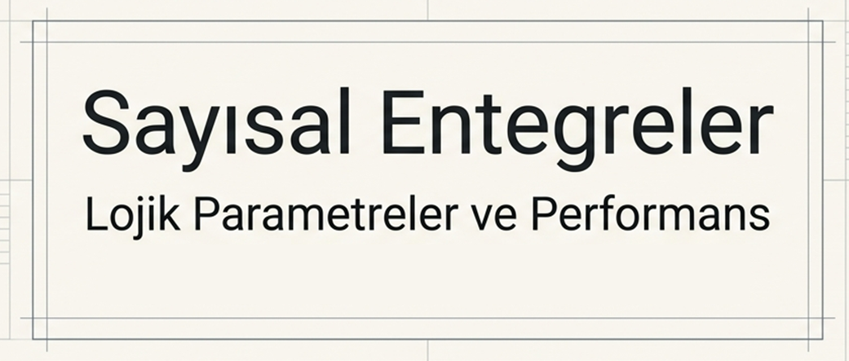

Slide 5
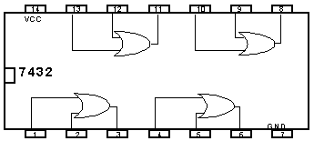
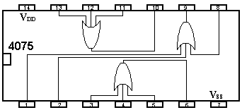
VEYA İŞLEMİ

Slide 6
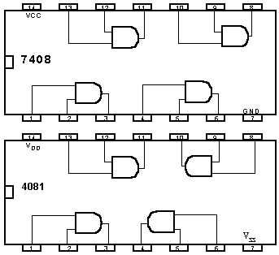
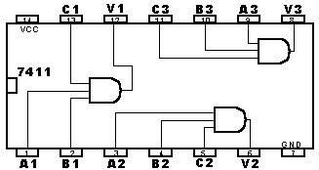
VE İŞLEMİ

Slide 7
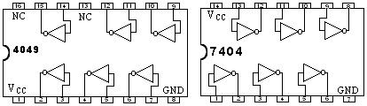
DEĞİL İŞLEMİ

Slide 8
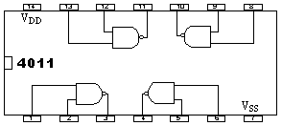
VE DEĞİL İŞLEMİ

Slide 9
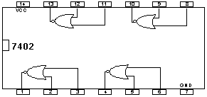
VEYA DEĞİL İŞLEMİ

Slide 10
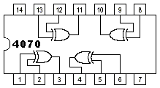
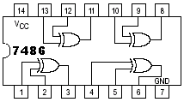
ÖZELVEYA İŞLEMİ

Slide 11
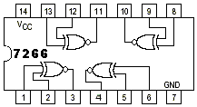
ÖZELVEYA DEĞİL İŞLEMİ

Slide 12
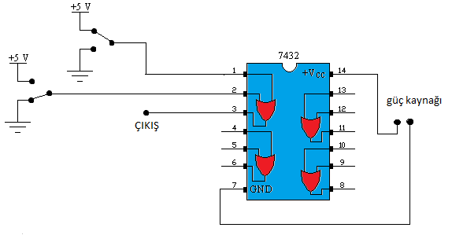

Slide 13
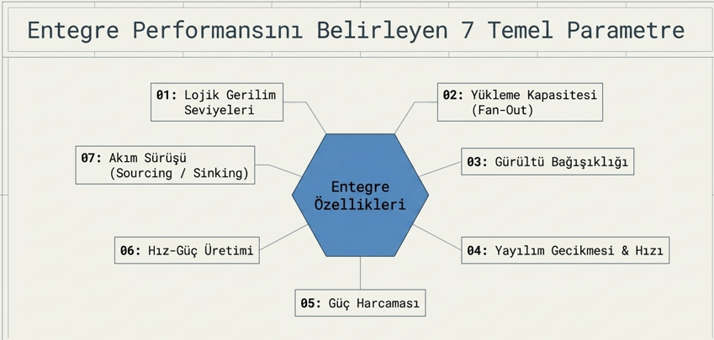

Slide 14
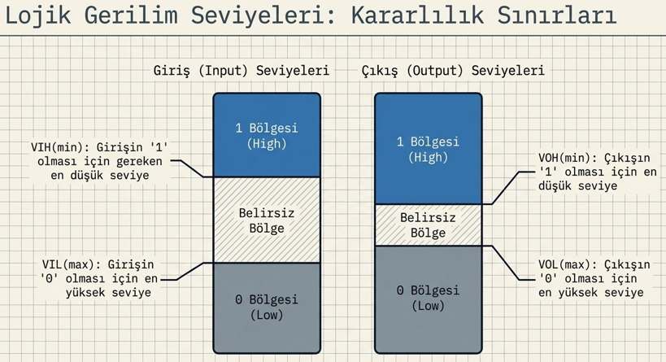

Slide 15
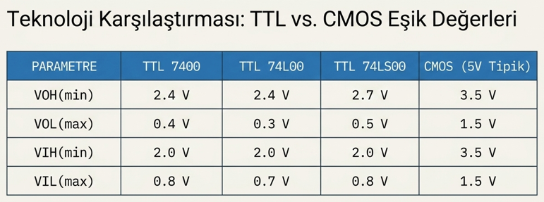

Slide 16
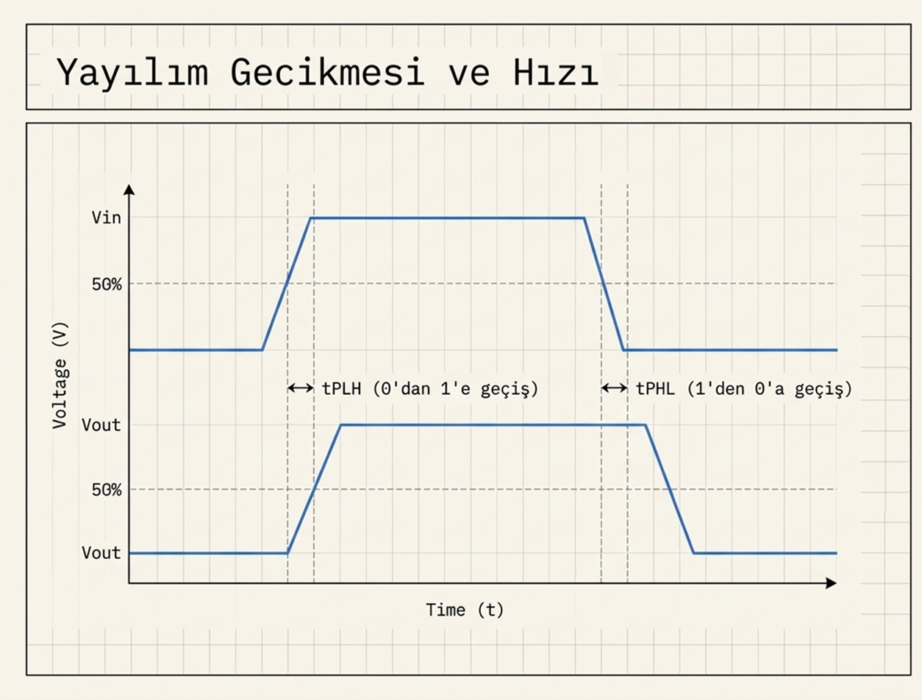

Slide 17
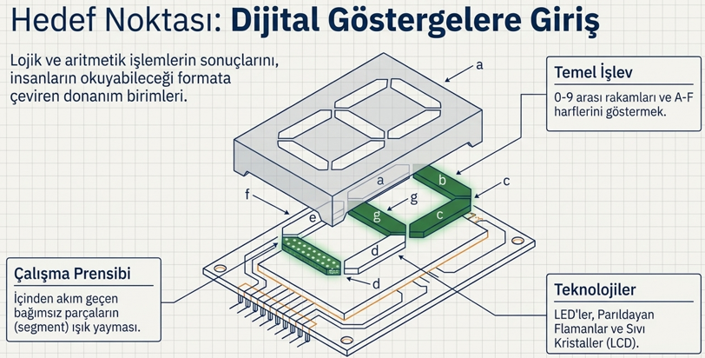

Slide 18
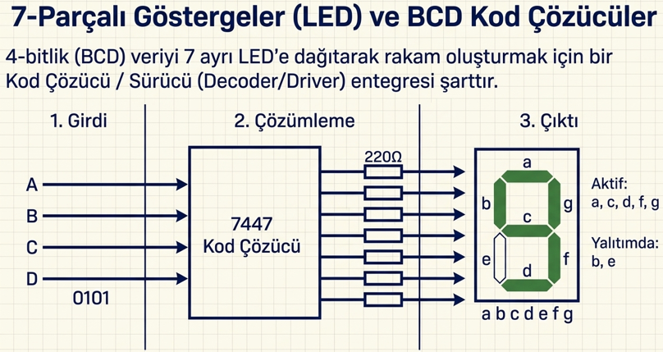

Slide 19
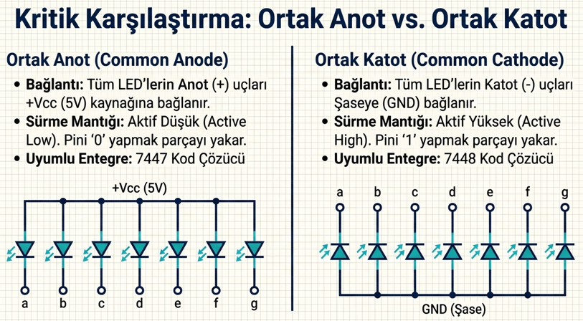

Slide 20
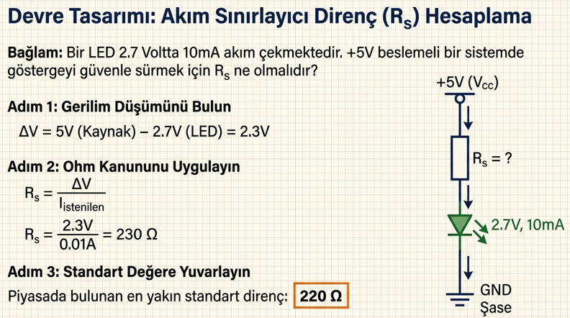

Slide 21
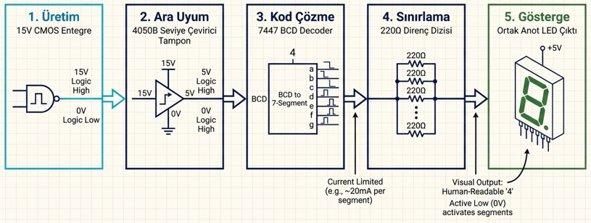

Slide 22
KAYNAKLAR
Ekiz H., Mantık Devreleri (Sayısal Elektronik), Değişim Yayınları, 2003
Milli Eğitim Bakanlığı Elektrik Elektronik Teknolojisi Elektronik Sistemler http://www.megep.meb.gov.tr/mte_program_modul/
Slayt hazırlanırken yapay zeka araçlarından faydalanılmıştır.

Slide 23

TEŞEKKÜRLER

